Slide 1


数据库系统概论
Introduction to Database Systems
*第13章 数据库管理系统概述
中国人民大学信息学院

Slide 2
第13章 导读
数据库管理系统是对数据库中的共享数据进行有效的组织、存储、管理和存取的软件系统。
阐述数据库管理系统的基本功能、系统结构及主要实现技术。
面向数据库管理员和数据库应用系统开发人员
目的：掌握数据库管理系统的基本概念和基本原理，更好地使用和维护数据库管理系统

Slide 3
第13章 数据库管理系统概述
13.1 数据库管理系统的基本功能
13.2 数据库管理系统的系统结构
13.3 语言处理层
13.4 数据存取层
13.5 缓冲区管理
13.6 数据库的物理组织
本章小结

Slide 4
13.1 数据库管理系统的基本功能
1.数据库定义和创建
2.数据组织、存储和管理
3.数据存取
4.数据库事务管理和运行管理
5.数据库的建立和维护
6.其他功能

Slide 5
1. 数据库定义和创建
数据库管理系统的基本功能（续）
用数据定义语言定义和创建数据库模式、外模式、内模式等数据库对象。
关系数据库中就是建立数据库（或模式）、表、视图、索引等
创建用户
安全保密定义（如用户口令、级别、角色、存取权限）
数据库完整性的定义
定义存储在数据字典（亦称为系统目录）

Slide 6
2. 数据组织、管理和存储
数据库管理系统的基本功能（续）
对象：数据字典、用户数据、存取路径
确定数据在存储器上的文件结构和存取方式以及实现数据间的联系
基本目标
提高存取空间利用率和方便存取
提供多种存取方法（如索引查找、哈希查找、顺序查找等）提高存取效率

Slide 7
3. 数据存取
数据库管理系统的基本功能（续）
数据操纵语言（DML）
检索
插入
修改
删除
两类DML
宿主型语言
自立（独立）型语言

Slide 8
4. 数据库事务管理和运行管理
数据库管理系统的基本功能（续）
多用户环境下的事务管理和安全性、完整性控制
数据库恢复
并发控制和死锁检测（或死锁防止）
安全性检查和存取控制
完整性检查和执行
运行日志的组织管理

Slide 9
5.数据库的建立和维护
数据库管理系统的基本功能（续）
数据库的初始建立
数据的转换
数据库的转储和恢复
数据库的重组织和重构造
性能检测分析等

Slide 10
6. 其他功能
数据库管理系统的基本功能（续）
数据库管理系统与网络中其他软件系统的通信功能
与其他数据库管理系统或文件系统的数据转换功能
异构数据库之间的互访和互操作功能等
要不断发展新的数据管理技术
XML数据、流数据、空间数据、多媒体数据等

Slide 11
第13章 数据库管理系统概述
13.1 数据库管理系统的基本功能
13.2 数据库管理系统的系统结构
13.3 语言处理层
13.4 数据存取层
13.5 缓冲区管理
13.6 数据库的物理组织
本章小结

Slide 12
13.2 数据库管理系统的系统结构
13.2.1 数据库管理系统的层次结构
13.2.2 关系数据库管理系统的运行过程示例

Slide 13
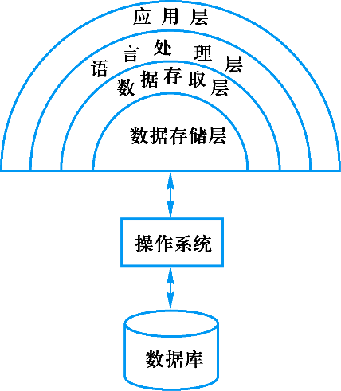
13.2.1 数据库管理系统的层次结构
关系数据库管理系统的层次结构
应用层
语言处理层
数据存取层
数据存储层
关系数据库管理系统的层次结构示例

Slide 14
最上层：应用层
数据库管理系统的层次结构（续）
位于关系数据库管理系统的核心之外
处理的对象：
各种各样的数据库应用
终端用户通过应用接口发出的事务请求或各种查询要求等
是关系数据库管理系统与用户程序的界面层

Slide 15
第二层：语言处理层
数据库管理系统的层次结构（续）
处理的对象是数据库语言，如SQL。
向上提供的数据接口：关系、视图，即元组的集合。
功能
对数据库语言的各类语句进行语法分析、视图转换、授权检查、完整性检查、查询优化等
通过对下层基本模块的调用，生成可执行代码，运行这些代码即可完成数据库语句的功能要求

Slide 16
第三层：数据存取层
数据库管理系统的层次结构（续）
处理的对象是单个元组，把上层的集合操作转换为单记录操作
功能
执行扫描（如表扫描）、排序、元组的查找、插入、修改、删除、封锁等基本操作
完成数据记录的存取、存取路径维护、事务管理、并发控制和恢复等工作

Slide 17
第四层：数据存储层
数据库管理系统的层次结构（续）
处理的对象是数据页和系统缓冲区
功能
执行文件的逻辑打开、关闭、读页、写页、缓冲区读和写、页面淘汰等
完成缓冲区管理、内外存交换、外存的数据管理等功能

Slide 18
13.2 数据库管理系统的系统结构
13.2.1 数据库管理系统的层次结构
13.2.2 关系数据库管理系统的运行过程示例

Slide 19
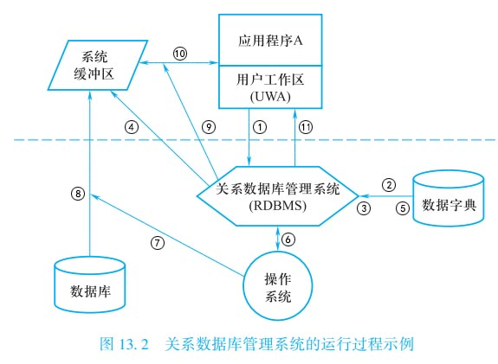
13.2.2 关系数据库管理系统的运行过程示例
关系数据库管理系统的运行过程示例

Slide 20
关系数据库管理系统的运行过程示例（续）
（1）用户通过应用程序A向关系数据库管理系统发出调用数据库数据的命令
（2）关系数据库管理系统对命令进行语法检查，检查通过后进行语义检查和用户存取权限检查
（3）关系数据库管理系统执行查询优化
关系数据库管理系统执行存取操作序列（反复执行以下各步，直至结束）
（4）关系数据库管理系统首先在系统缓冲区中查找记录，若找到满足条件的记录则转到（9），否则转到（5）
（5）关系数据库管理系统读取数据字典，查看存储模式，决定从哪个文件、用什么方式读取哪个物理记录

Slide 21
关系数据库管理系统的运行过程示例（续）
（6）关系数据库管理系统根据（5）的结果，向操作系统发出读取记录的命令
（7）操作系统执行读数据的有关操作
（8）操作系统将数据从数据库的存储区送至系统缓冲区
（9）关系数据库管理系统根据查询命令和数据字典的内容导出用户所要读取的记录格式
（10）关系数据库管理系统将数据记录从系统缓冲区传送到应用程序A的用户工作区
（11）关系数据库管理系统将执行状态信息，如成功读取或不成功的错误指示、例外状态信息等返回给应用程序A

Slide 22
关系数据库管理系统的运行过程示例（续）
动作（1）属于第一层----应用层。
动作（2）、（3）由第二层----语言处理层来完成。
动作（9）、（10）、（11）由第三层----数据存取层来完成。
动作（4）、（5）、（6）由第四层----数据存储层来进行
动作（7）、（8）由操作系统执行
（1）：应用层
（2），（3）：语言处理层
（9），（10），（11）：数据存取层
（4），（5），（6）：数据存储层
（7），（8）：操作系统

Slide 23
第13章 数据库管理系统概述
13.1 数据库管理系统的基本功能
13.2 数据库管理系统的系统结构
13.3 语言处理层
13.4 数据存取层
13.5 缓冲区管理
13.6 数据库的物理组织
本章小结

Slide 24
13.3 语言处理层
语言处理层的任务：是把数据库语句转换成对关系数据库管理系统内层可执行的基本存取模块的调用序列
数据库语言：
数据定义语言
数据操纵语言
数据控制语言

Slide 25
13.3 语言处理层
语言处理层对数据定义语句的操作：
完成语法分析
翻译成内部表示
存储在系统的数据字典中。
语言处理层对数据控制语句的定义部分处理与数据定义语句相同
如安全保密定义、存取权限定义、完整性约束定义等

Slide 26
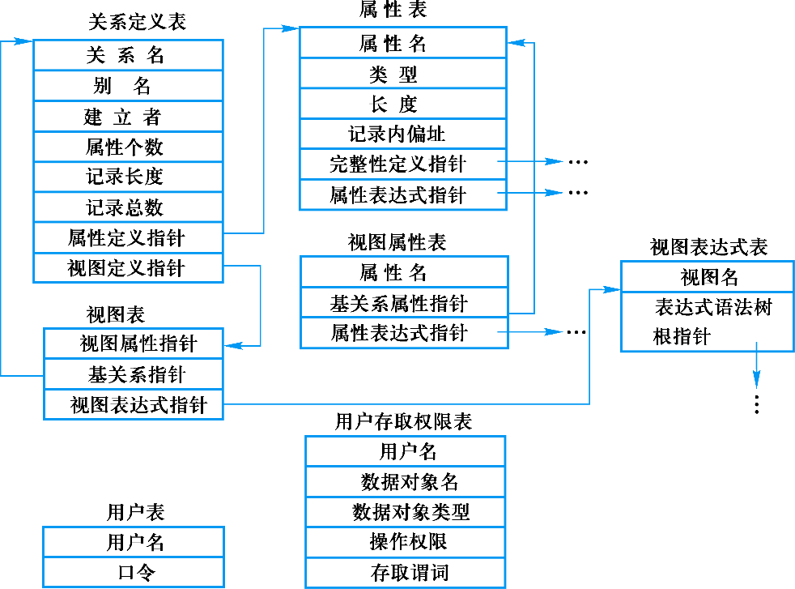
语言处理层（续）
数据字典是数据操纵语句的处理、执行以及关系数据库管理系统运行管理的基本依据
数据字典表示
table
数据字典组成
关系定义表
属性表
视图表
视图属性表
视图表达式表
用户表
存取权限表
关系数据库管理系统中数据字典的部分示意图

Slide 27
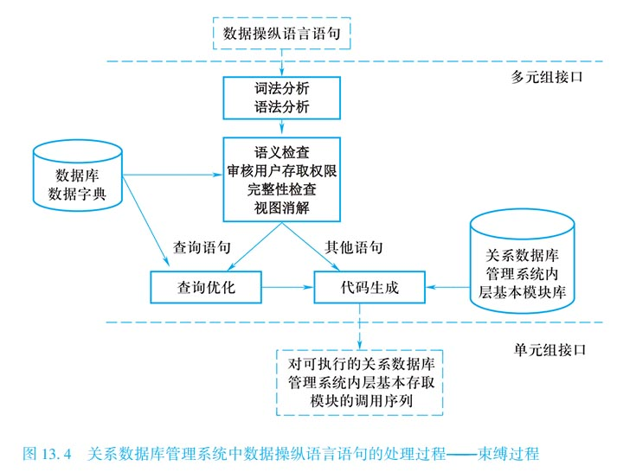
语言处理层（续）
对数据操纵语句的处理过程—束缚过程
关系数据库管理系统中数据操纵语言语句的处理过程——束缚过程

Slide 28
语言处理层（续）
数据操纵语句的处理过程
（1）进行词法分析和语法分析，并把外部关系名、属性名转换为内部名
符号名转换过程中需存取数据字典
词法和语法分析后生成语法分析树
（2）根据数据字典中的内容进行查询检查，包括语义检查、审核用户的存取权限、完整性检查和视图消解。
完整性检查：查询检查的重要内容
视图消解，也称为视图转换
（3）对查询进行优化
代数优化
物理优化（存取路径优化）

Slide 29
语言处理层（续）
逐步束缚的（binding）过程
相当于一个小编译器
束缚(binding)
一串可执行的存取动作
数据操纵语言语句

Slide 30
第13章 数据库管理系统概述
13.1 数据库管理系统的基本功能
13.2 数据库管理系统的系统结构
13.3 语言处理层
13.4 数据存取层
13.5 缓冲区管理
13.6 数据库的物理组织
本章小结

Slide 31
13.4 数据存取层
介于语言处理层和数据存储层之间
向上提供单元组接口，即导航式的一次一个元组的存取操作
向下以系统缓冲区的存储器接口作为实现基础

Slide 32
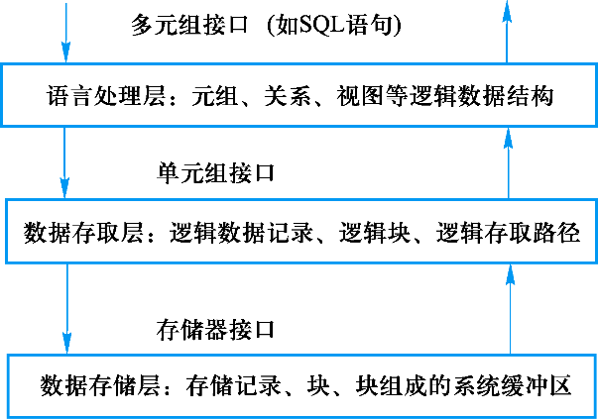
数据存取层（续）
数据存取层的接口
数据存取层及其上下接口关系

Slide 33
数据存取层（续）
数据存取层的任务
提供一次一个元组的查找、插入、删除、修改等基本操作。
提供元组查找所循的存取路径以及对存取路径的维护操作
索引记录的查找、插入、删除、修改
B+树的建立、查找、插入、删除、修改
对记录和存取路径的封锁、解锁操作
日志文件的登记和读取操作
其他辅助操作，如扫描、合并/排序，其操作对象有关系、有序表、索引等

Slide 34
数据存取层（续）
13.4.1 数据存取层的系统结构
13.4.2 数据存取层的功能子系统

Slide 35
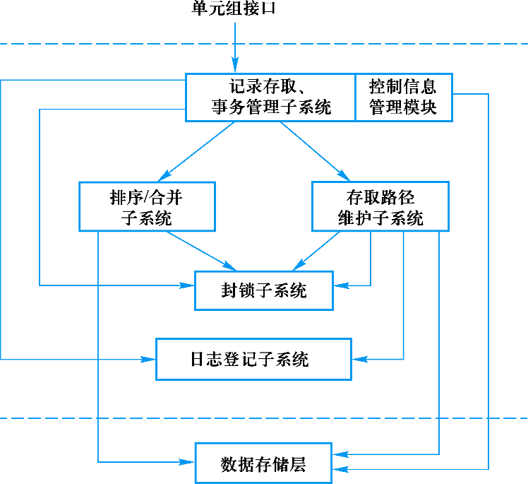
13.4.1 数据存取层的系统结构
数据存取层的系统结构

Slide 36
数据存取层的系统结构（续）
数据存取层的系统结构
记录存取、事务管理子系统
控制信息管理模块
排序/合并子系统
存取路径维护子系统
封锁子系统，执行并发控制
日志登记子系统，执行恢复任务

Slide 37
数据存取层（续）
13.4.1 数据存取层的系统结构
13.4.2 数据存取层的功能子系统

Slide 38
13.4.2 数据存取层的功能子系统
功能子系统构成
1.记录存取、事务管理子系统
2.日志登记子系统
3.控制信息管理模块
4.排序/合并子系统
5.存取路径维护子系统
6.封锁子系统

Slide 39
1.记录存取子系统：按某个属性值直接取一个元组和顺序取一个元组的存取原语
数据存取层的功能子系统（续）
在某个存取路径上按属性值找元组（FIND）
按相对位置找元组（NEXT，PRIOR，FIRST，LAST）
给某关系增加一个元组（INSERT）
从找到的元组中取某个属性值（GET）
从某关系中删去一个元组（DELETE）
把某修改完的元组写回关系中（REPLACE）

Slide 40
1.事务管理子系统：定义和控制事务的操作
数据存取层的功能子系统（续）
定义事务开始（BEGIN TRANSACTION）
事务提交（COMMIT）
事务回滚（ROLLBACK）

Slide 41
数据存取层的功能子系统（续）
2.日志登记子系统：完成关系数据库管理系统对事务和数据库的恢复任务。写入日志记录的操作：
事务的开始、回滚、提交
元组的插入、删除、修改
索引记录的插入、删除、修改等
与日志文件有关的主要操作
写日志记录（WRITELOG）
读日志记录（READLOG）
扫描日志文件（SCANLOG）
撤销尚未结束的事务（UNDO）
重做已经结束的事务（REDO）

Slide 42
数据存取层的功能子系统（续）
3.控制信息管理模块
利用专门的数据区（内存中）登记不同记录类型以及不同
存取路径的说明信息和控制信息。
和事务管理、记录存取子系统一起保证事务的正常运行
对数据字典中说明信息的读取、增加、删除和修改操作

Slide 43
数据存取层的功能子系统（续）
4.排序/合并子系统
（1）输出有序结果
例如，用户提出如下查询要求：
SELECT Eno，Salary
FROM EMP
ORDER BY Salary DESC；
查询结果按Salary的属性值降序排序

Slide 44
数据存取层的功能子系统（续）
4.排序/合并子系统
（2）数据预处理
对于并、交、差、分组聚集、连接、取消重复值、属于、不属于等关系运算，当参与运算的关系无法全部放入内存时，先对其进行排序预处理
可将操作代价由O(n²)数量级降至O(nlog₂n)数量级

Slide 45
数据存取层的功能子系统（续）
4.排序/合并子系统
（3）支持动态建立索引结构
初建B⁺树索引：先对（码值，TID）排序

Slide 46
数据存取层的功能子系统（续）
4.排序/合并子系统
（4）减少数据块的存取次数
通过B+树索引存取元组
首先得到（码值，TID）集合
然后根据TID存取相应的元组
当TID是用数据块号加位移来表示时
首先对TID排序，使相同或临近块号的TID聚集在一起
然后按数据块号顺序存取物理数据块
优点
可避免无序状态下重复读块的情况，减少数据块的存取次数
排序子系统设计十分重要，应采用高效的外排序算法

Slide 47
数据存取层的功能子系统（续）
5.存取路径维护子系统
对数据执行插入、删除、修改操作时，要对存取路径进行维护
例入B⁺树的维护算法
对元组进行插入、删除、修改操作时要对该表上已建立的B+树索引进行动态维护
插入、删除相应的索引项

Slide 48
数据存取层的功能子系统（续）
6.封锁子系统
封锁子系统完成并发控制功能
数据库管理系统封锁技术和操作系统封锁技术相比，技术更加复杂
实现手段依赖于操作系统提供的环境。例如，封锁表的设计

Slide 49
数据存取层的功能子系统（续）
 | 操作系统 | 数据库管理系统
封锁对象 | 单一， 系统资源（包括CPU、设备、表格等） | 多样，数据库中各种数据对象（包括用户数据、索引（存取路径）、数据字典等）
封锁对象的状态 | 静态、确定； 各种封锁对象在封锁表中占有一项； 封锁对象数不变 | 动态，不确定； 封锁对象动态改变，常常在执行前不能确定； 一个封锁对象只有当封锁时才在封锁表中占据一项
封锁粒度 | 不变，由于封锁对象单一、固定，封锁粒度不会改变 | 可变，封锁可施加到或大、或小的数据单位上，封锁粒度可以是整个数据库、记录或字段
封锁类型 | 单一，排他锁 | 多样，一般有共享锁（SLock）、排他锁（XLock）或其他类型的封锁，随系统而异
操作系统和数据库管理系统封锁技术的比较

Slide 50
第13章 数据库管理系统概述
13.1 数据库管理系统的基本功能
13.2 数据库管理系统的系统结构
13.3 语言处理层
13.4 数据存取层
13.5 缓冲区管理
13.6 数据库的物理组织
本章小结

Slide 51
13.5 缓冲区管理
数据存储层概述
缓冲区
外存管理

Slide 52
缓冲区管理（续）
数据存储层概述
功能
缓冲区管理
内外存交换
外存管理
接口
向上：提供存储器接口，即系统缓冲区（由定长页面组成的逻辑线性地址空间）
向下：以操作系统的存取原语为基础

Slide 53
缓冲区管理（续）
数据存储层概述
缓冲区
外存管理

Slide 54
缓冲区管理（续）
系统缓冲区设立的原因
使得关系数据库管理系统具有设备独立性
上层操作基于系统缓冲区
外存设备的变更不影响其他系统成分
系统缓冲区设置在内存或虚存，可以提高存取效率

Slide 55
缓冲区管理（续）
关系数据库管理系统利用系统缓冲区缓存数据
读取时：
数据存储子系统首先到系统缓冲区中查找
当缓冲区中不存在该数据时才真正从外存读入该数据所在页面
写入时：
存储子系统仅把该元组所在的缓冲区页面作一标志，表示可以释放。
只有当该用户事务结束或缓冲区已满，按淘汰策略把缓冲区中已有释放标志的页面写回外存
减少内外存交换的次数，提高存取效率

Slide 56
缓冲区管理（续）
缓冲区大小设计
太大： 占据内存空间
太小： 频频缺页调页，造成“抖动”，影响效率
缓冲区管理模块功能
向上层提供的操作是缓冲区的读（READBUF）、写（WRITEBUF）。
内部的管理操作有查找页、申请页、淘汰页。
调用操作系统的操作有读（READ）、写（WRITE）

Slide 57
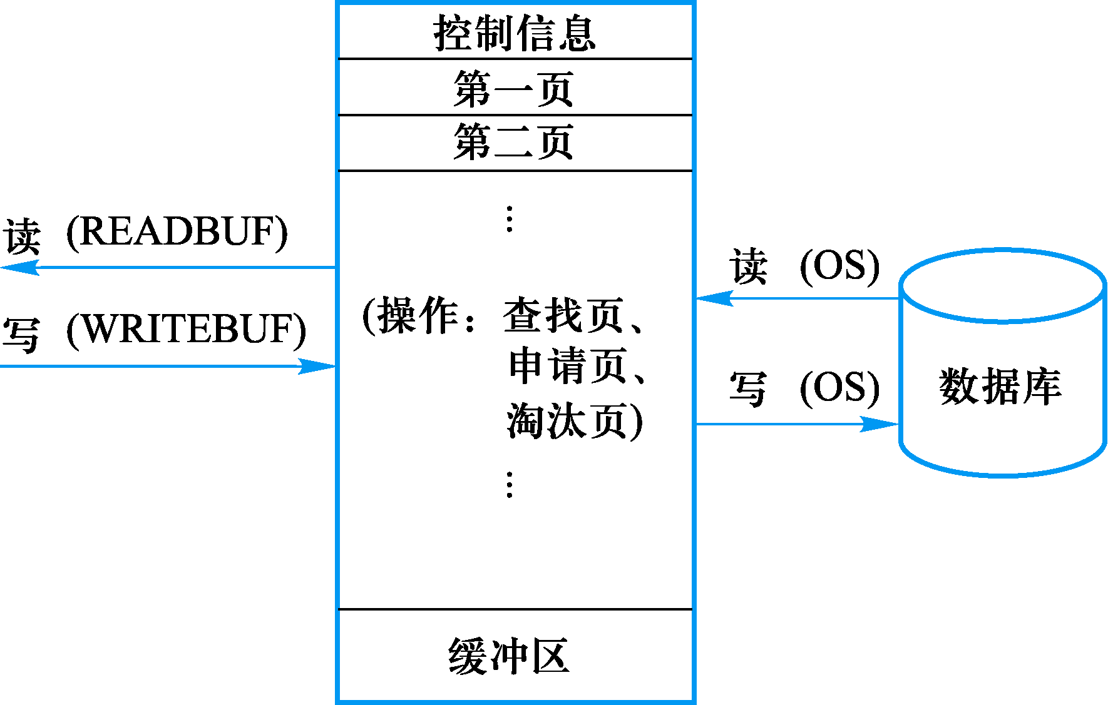
缓冲区管理（续）
数据库缓冲区及向上下层提供的操作示意图

Slide 58
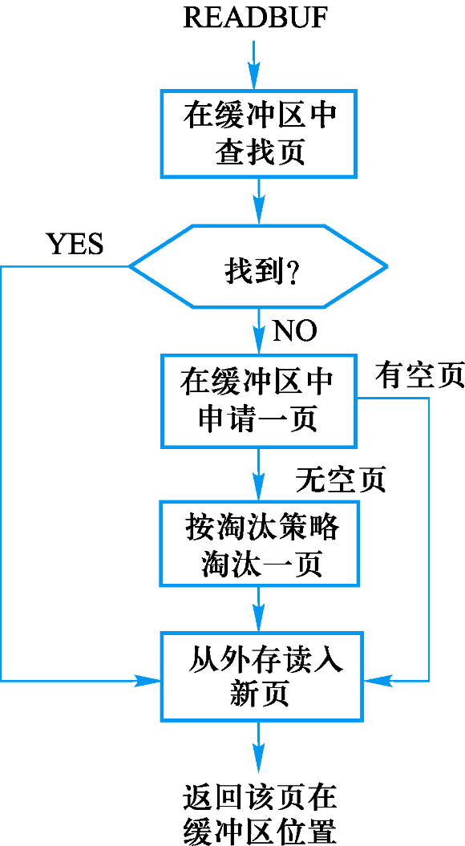
缓冲区管理（续）
缓冲区管理（读操作）如右图
淘汰算法
FIFO法
LRU法
缓冲区查找算法
顺序扫描算法
折半查找算法
哈希查找算法
缓冲区管理（读操作）示意图

Slide 59
缓冲区管理（续）
数据存储层概述
缓冲区
外存管理

Slide 60
缓冲区管理（续）
外存管理
两类实现方法
交操作系统管理
数据库管理系统自行管理

Slide 61
第13章 数据库管理系统概述
13.1 数据库管理系统的基本功能
13.2 数据库管理系统的系统结构
13.3 语言处理层
13.4 数据存取层
13.5 缓冲区管理
13.6 数据库的物理组织
本章小结

Slide 62
数据库的物理组织（续）
数据库中存储的数据
数据描述，即数据外模式、模式、内模式。
数据本身
数据之间的联系
存取路径
组织数据内容
1.数据字典的组织
2.数据及数据联系的组织
3.存取路径的组织

Slide 63
数据库的物理组织（续）
1.数据字典的组织
有关数据的描述存储在数据库的数据字典中
特点：数据量比较小（与数据本身比）且使用频繁
逻辑上组织为若干张表，一个字典表可以对应一个物理文件，
也可以若干字典表对应一个物理文件

Slide 64
数据库的物理组织（续）
2.数据及数据联系的组织
数据库管理系统自行设计的文件结构或使用操作系统提供的文
件结构中选择合适的加以实现
数据的组织和存储中必须直接或间接、显式或隐含地体现数据
之间的联系，这是数据库物理组织主要考虑和设计的内容

Slide 65
数据库的物理组织（续）
2.数据及数据联系的组织
网状和层次数据库
常用邻接法和链接法实现数据之间联系
在操作系统已有文件结构上实现数据库的存储组织和存取方法
网状数据库各记录型分别用某种文件结构组织，记录型之间的联系--SET用指针方式实现
关系数据库
实现数据表示的单一性
实体及实体之间的联系都用一种数据结构—“表”来表示

Slide 66
数据库的物理组织（续）
3.存取路径的组织
网状和层次数据库中，存取路径用数据之间的联系表示，
已与数据结合并固定
关系数据库中存取路径和数据是分离的，对用户隐蔽
存取路径可以动态建立与删除
存取路径的物理组织通常采用索引形式

Slide 67
第13章 数据库管理系统概述
13.1 数据库管理系统的基本功能
13.2 数据库管理系统的系统结构
13.3 语言处理层
13.4 数据存取层
13.5 缓冲区管理
13.6 数据库的物理组织
本章小结

Slide 68
本章小结
数据库管理系统的基本功能
数据库管理系统的系统结构
数据库管理系统的主要实现技术

Slide 69
本章小结（续）
数据库管理系统的基本功能
数据库定义和创建
数据组织、存储和管理
数据存取
数据库事务管理和运行管理
数据库的建立和维护
其他功能

Slide 70
本章小结（续）
数据库管理系统的层次结构
应用层
语言处理层
数据存取层
数据存储层

